Slide 1
第九組 多項式類別建置
組員
曾永源 蔡政杰 邱冠翔 黃鳳翊 王靖同

Slide 2
組員分工
曾永源
輸入及輸出
蔡政杰
多項式間的四則運算
邱冠翔
多項式微分、積分
黃鳳翊
介面、整合
王靖同
求多項式的解

Slide 3
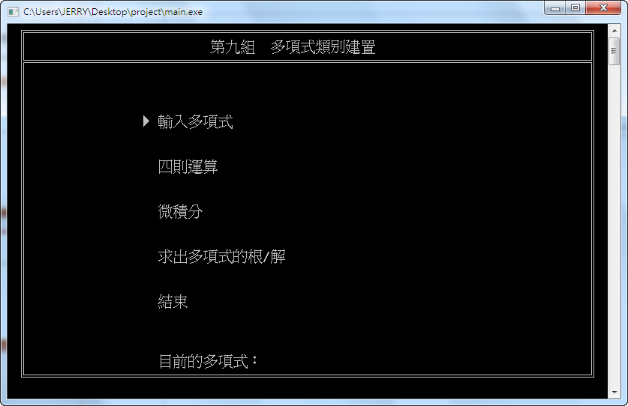
主畫面(第一次開啟)
所有操作都是用方向鍵以及ENTER完成
第一次使用時除了“輸入多項式”以外都不能選

Slide 4
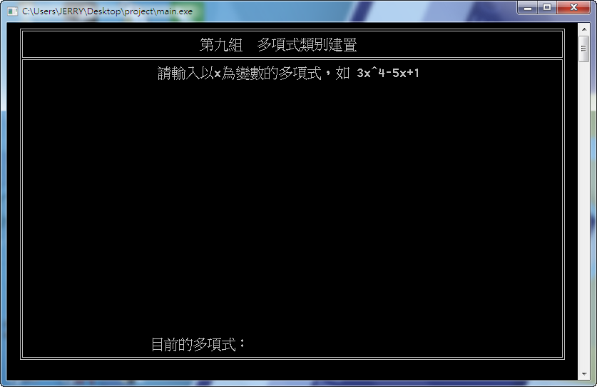
輸入
(製作:曾永源)

Slide 5
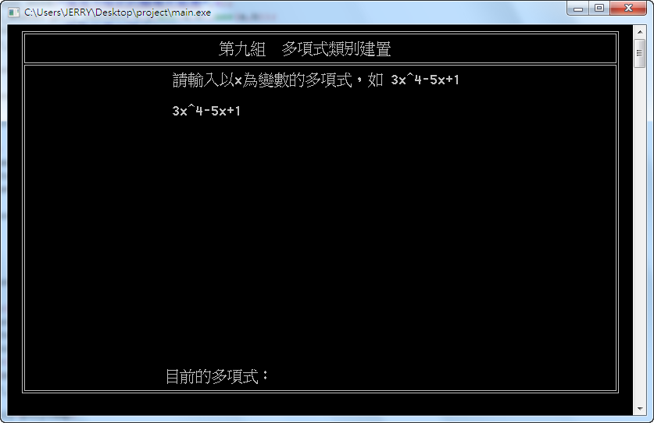
輸入

Slide 6
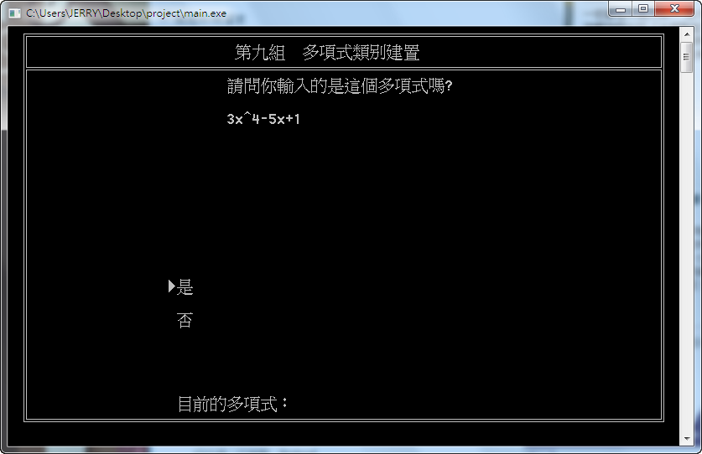
輸入
確認使用者輸入
這時候選否的話就可以重新輸入
選是就存入記憶體

Slide 7
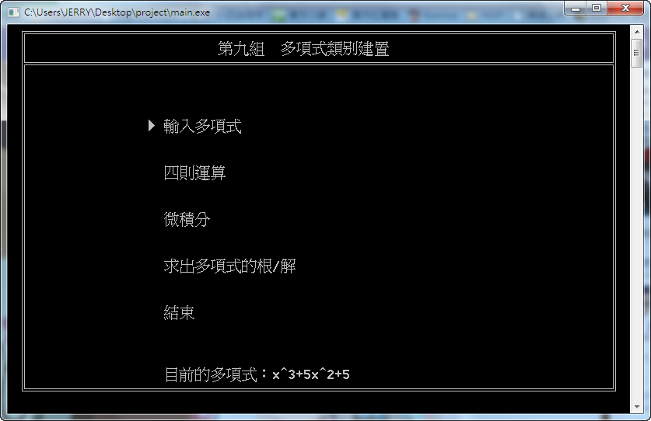
主畫面
注意“目前的多項式”已被換掉

Slide 8
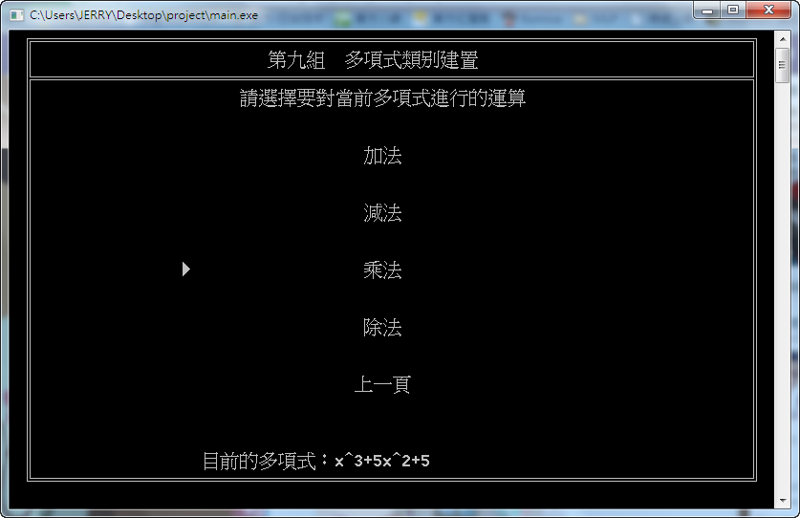
四則運算(以乘法為例)
(製作:蔡政杰)

Slide 9
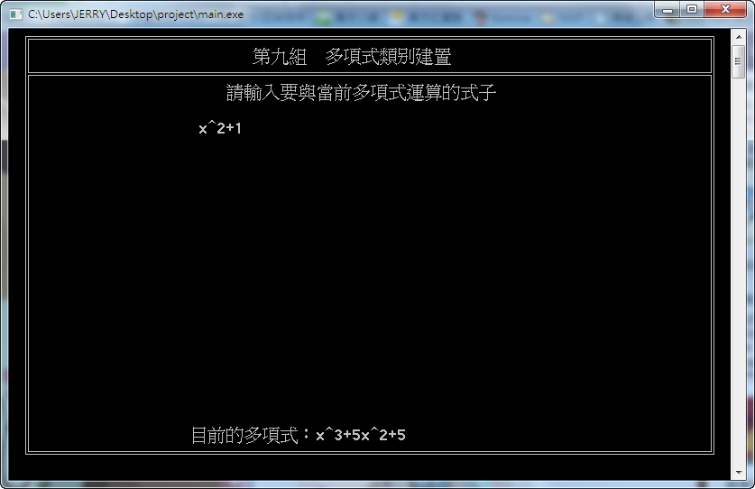
四則運算(以乘法為例)
與第一次輸入時相同

Slide 10
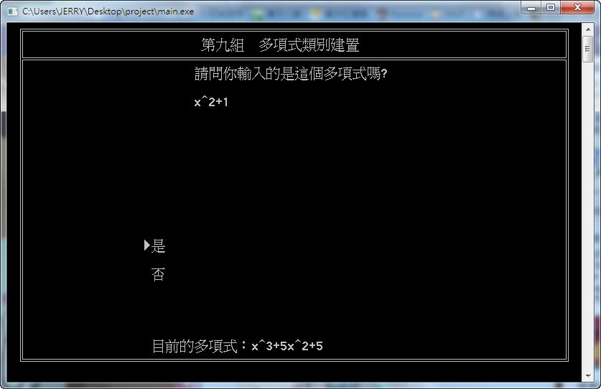
四則運算(以乘法為例)
同樣選否可以重新輸入

Slide 11
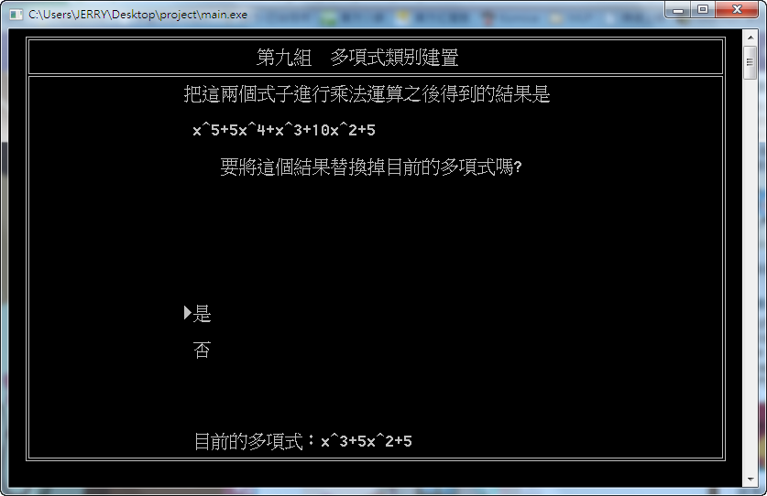
四則運算(以乘法為例)
結果顯示 選否就放棄目前結果

Slide 12
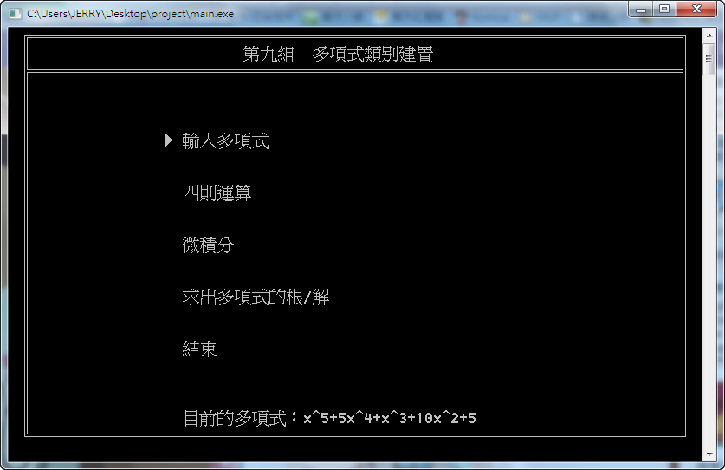
四則運算(以乘法為例)
選是之後多項式被替換掉了

Slide 13
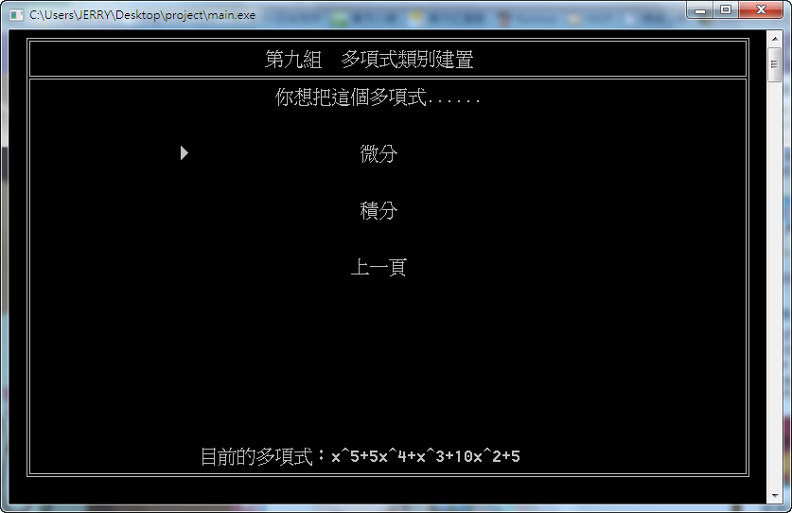
微積分
(製作:邱冠翔)
這次選微分

Slide 14
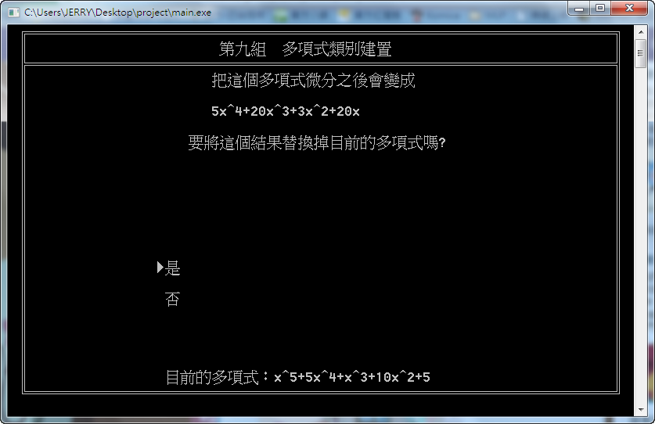
微積分
結果

Slide 15
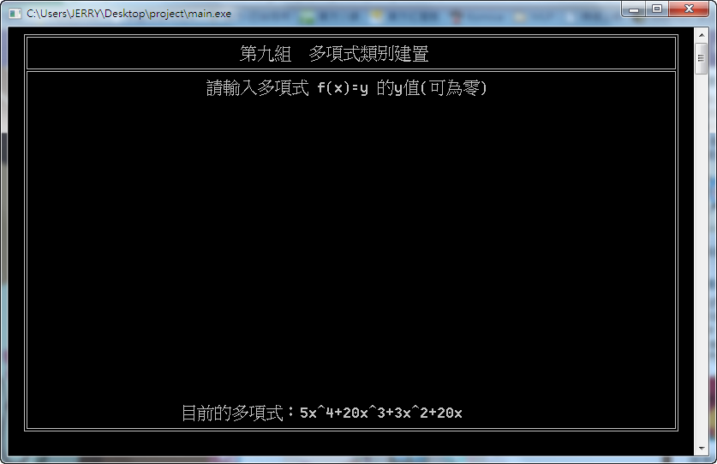
求方程式解
(製作:王靖同)

Slide 16

求方程式解
以0為例子

Slide 17

求方程式解
由於技術上的問題 所以對於此項功能有所限制 只能找出指定範圍內的解

Slide 18

求方程式解
理由同上 限制精確度

Slide 19
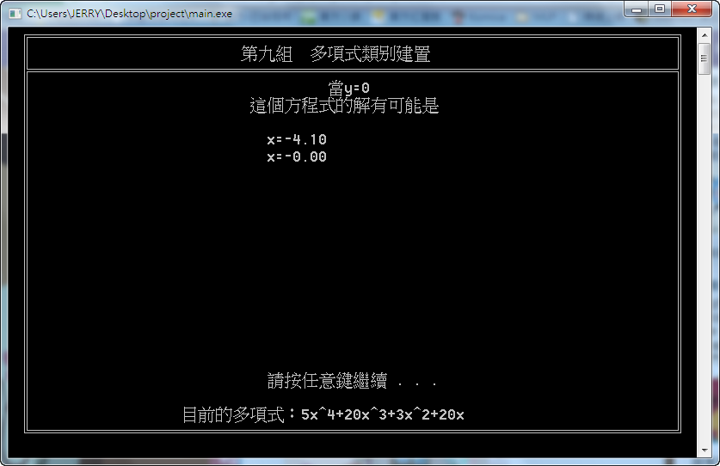
求方程式解
如果沒有解會顯示“找不到結果”
另外 圖上顯示-0.00事實上是因為小數位數所造成的
其精確值應該是<-0.01以至於顯示不出來

Slide 20
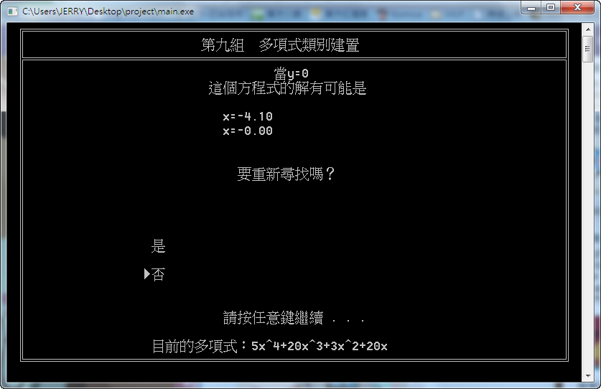
求方程式解
按是調整範圍再找一次
按否回主選單

